Slide 1
Présentation de Bordeaux INP,
ses écoles et La Prépa des INP
Septembre 2020

Slide 2
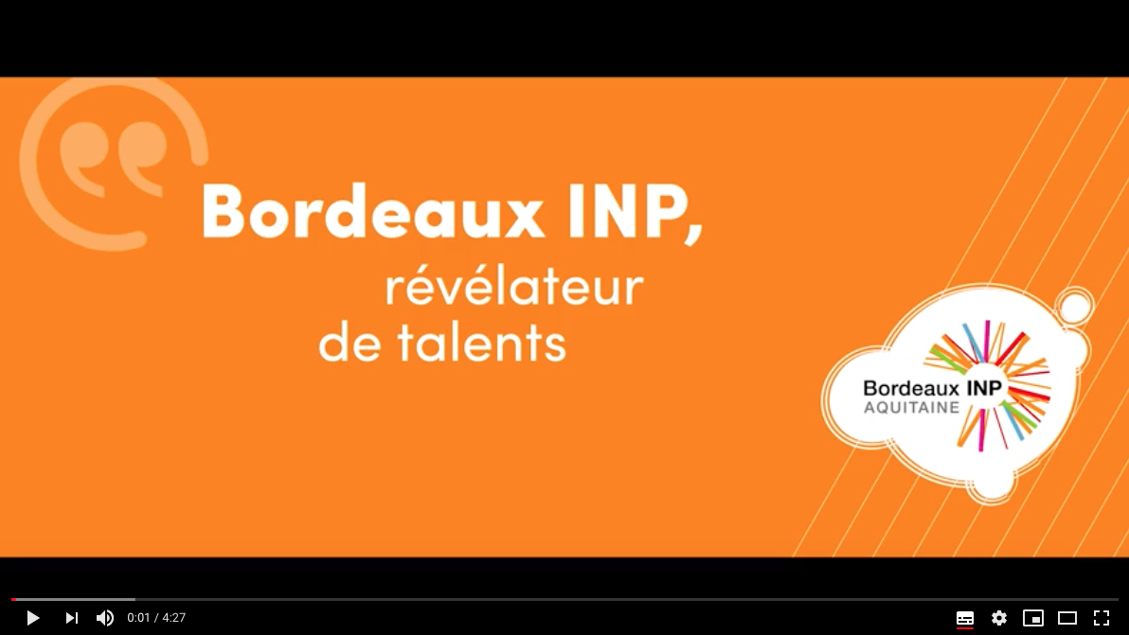
Bordeaux INP en vidéo

Slide 3
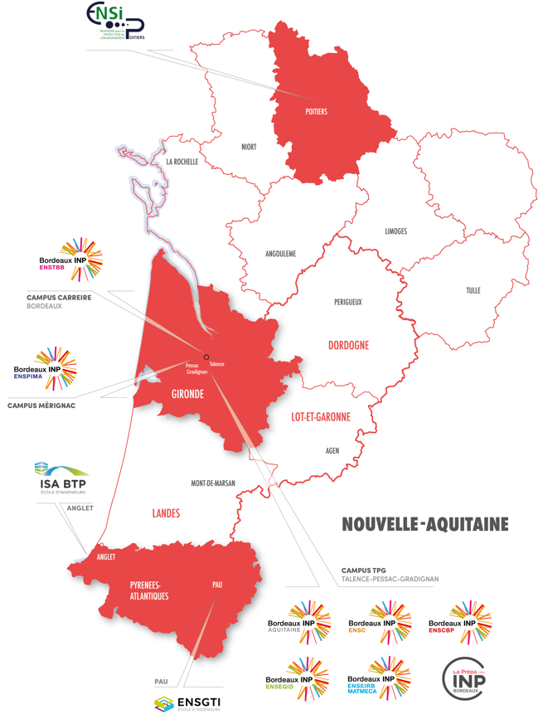

Bordeaux INP et ses écoles partenaires
9 écoles d’ingénieurs publiques en Nouvelle-Aquitaine
La Nouvelle-Aquitaine : une région attractive
  1ère région française par ses dépenses
  en Recherche et Innovation
  3ème région économique de France
  5ème région française pour la création d’entreprises
  Pôle de croissance économique,
  Des filières d’excellence :
  aéronautique et spatial, matériaux
  avancés, chimie verte et éco-procédés,
  numérique, photonique…
  + de 180 000 étudiants
9ème ville étudiante de France, labellisée French Tech, Bordeaux a su se transformer pour devenir un acteur majeur des technologies de demain.

Slide 4





Au centre d’un réseau national
Diplôme 1 ingénieur sur 7 (15%) par an en France
1 prépa intégrée commune « La Prépa des INP »
Des parcours croisés inter-INP
+ de 30 grandes écoles publiques d’ingénieurs
+ de 26 000 étudiants
4 villes carrefours de l'Europe
+ de 90 laboratoires de recherche
Près de 1300 accords de coopération internationaux
Projet : En 2021, un 5ème INP à Clermont-Ferrand « Clermont-Auvergne INP »

Slide 5
















Des partenariats forts et de qualité
Sur le territoire et le campus
Les organismes de recherche et transfert de technologie
Le monde socio-économique
ArianeGroup, Arkema, ATOS, Cap Gemini, Dassault, Fonroche,
La Lyonnaise des Eaux, L’Oréal, PSA Peugeot Citroën, Safran, Sanofi,
Solvay, Storengy (ENGIE), Thales, Total…

Slide 6
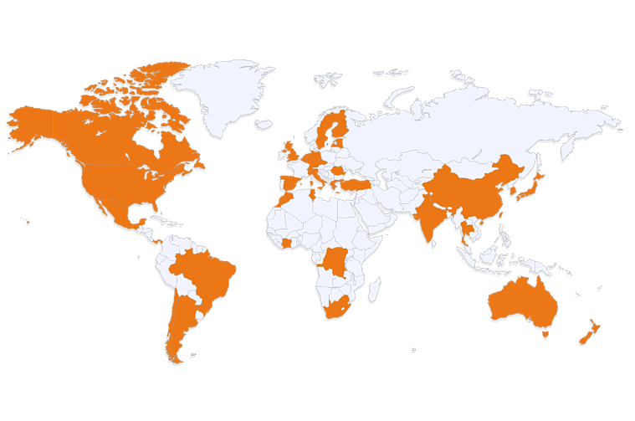
Un établissement tourné vers l’international
Près de 150 partenariats internationaux
12% d’étudiants étrangers
5 masters of science
2 Summer Schools
21 accords de double diplôme
8 laboratoires internationaux associés
Projets AQeau (Aquitaine Québec Eau) et
INAQ (Institut de Nutrition Aquitaine Québec)
avec l’Université Laval au Québec
Membre de l’AUF (Agence universitaire de la francophonie)
Mon dernier semestre d’échange à l’Université de Californie,
et mon projet de fin d’études dans une start-up à Palo Alto ont été un tremplin pour mon début de carrière à l’étranger. J’ai pu décrocher mon premier emploi au cœur de la Silicon Valley !
- Jérémie

Slide 7
Bordeaux INP,
fédérateur des écoles
d’ingénieurs en
Nouvelle-Aquitaine

Slide 8

Une offre de formation, une expertise scientifique et technologique
6 écoles internes / 3 écoles partenaires
20 spécialités* d’ingénieur dont 5 en alternance
12 diplômes d’établissement
1 classe prépa intégrée : La Prépa des INP
1 incubateur étudiant : Sit’Innov
3 400 élèves-ingénieurs*
  37% d’étudiantes*
  14% d’alternants
  135 élèves en Prépa
  Près de 20 000 diplômés*
11 laboratoires de recherche en co-tutelle
46 brevets déposés en 2019
3 chaires industrielles, 1 chaire formation et 1 chaire UNESCO
6 plateaux techniques
Plus de 160 personnels BIATSS
Près de 240 enseignants-chercheurs et enseignants
Plus de 700 intervenants industriels

Slide 9
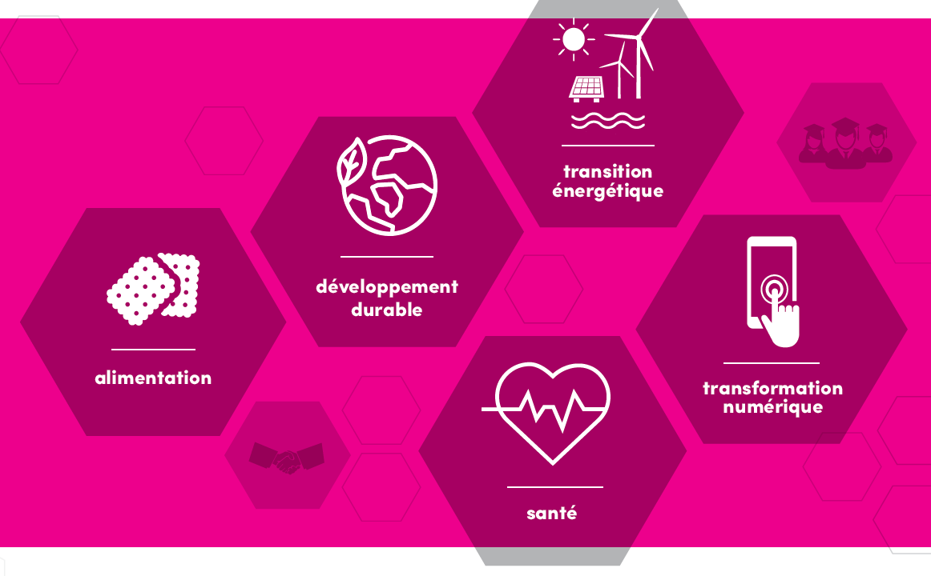
Des ingénieurs préparés à relever les défis de demain

Slide 10
Un positionnement sur des enjeux d’aujourd’hui et de demain
GESTION DES GÉORESSOURCES
Economie circulaire de l’eau
Ecoles impliquées : ENSCBP - Bordeaux INP / ENSEGID – Bordeaux INP / ENSGTI*
Laboratoires concernés : G&E / LaTEP
BIO INGÉNIERIE DU FUTUR
Matériaux avancés et bio-sourcés / Biologie de synthèse
Ecoles impliquées: ENSCBP - Bordeaux INP / ENSTBB – Bordeaux INP
Laboratoires concernés : CBMN / I2M / ISM / LCPO / Nutrineuro
TRANSFORMATION NUMÉRIQUE
Usage et hybridité / Systèmes communicants / Simulation
Ecoles impliquées : ENSC - Bordeaux INP / ENSEIRB - MATMECA – Bordeaux INP
Laboratoires concernés : IMS / LaBRI / IMB / I2M
TRANSITION ÉNERGÉTIQUE
Ecoconstruction / Eco-procédé / Bio-matériaux
Ecoles impliquées : ENSCBP - Bordeaux INP / ENSEGID – Bordeaux INP / ENSGTI* / ISABTP*
Laboratoires concernés : G&E / LaTEP / IMS / ICMCB
En adéquation avec le Schéma Régional de l’Enseignement Supérieur, de la Recherche
et de l’Innovation (SRESRI) de la Nouvelle-Aquitaine et la stratégie de spécialisation intelligente régionale.

Slide 11
Un acteur du développement économique ancré sur son territoire
Garantir l’employabilité de nos diplômé(e)s
tout au long de leur vie
Contribuer au développement économique
et sociétal durable sur le territoire régional
et national
Développer une culture de l’entrepreneuriat
et de l’innovation
Accroître la visibilité et l’attractivité nationale
et internationale des formations

Slide 12

Des formations
professionnalisantes
Chaque année, nos écoles
se distinguent également
dans le palmarès

Slide 13
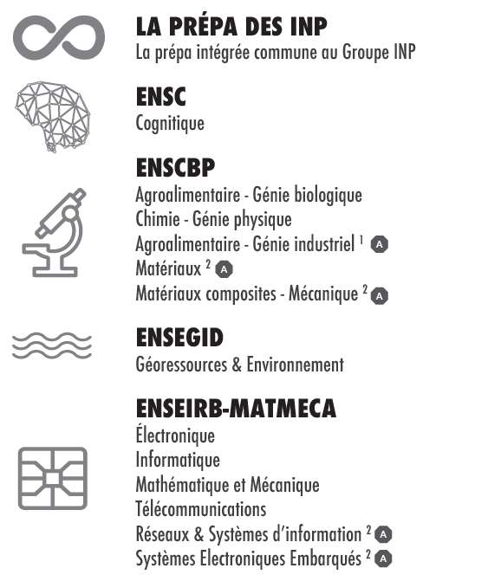
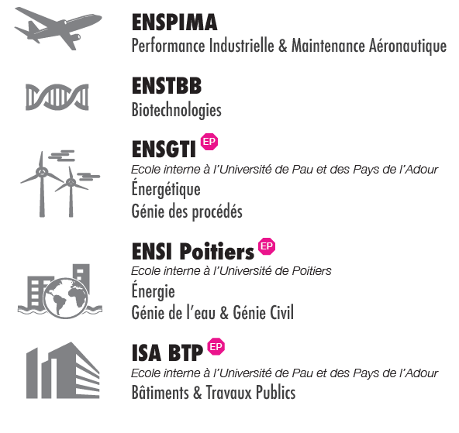
20 spécialités d’ingénieurs dont 5 par la voie de l’apprentissage
* Écoles partenaires

Slide 14
Une insertion
professionnelle
de qualité

Slide 15
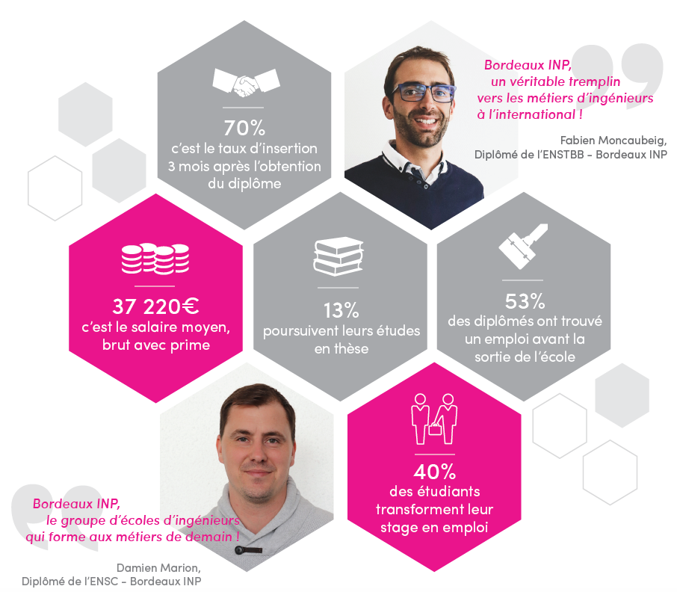

Slide 16
Une expertise scientifique
et technologique
au service
des entreprises

Slide 17
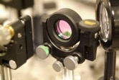
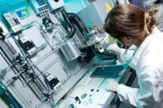
Un acteur territorial majeur de la recherche en sciences et technologie
Des domaines variés
  Alimentation, Santé
  Environnement, Ressources naturelles
  Energie, Transport
  Systèmes communicants / Facteur humain
  Biologie de synthèse
  11 laboratoires de recherche
  en co-tutelle avec l’université de Bordeaux,
  l’Université Bordeaux Montaigne, Arts et métiers ParisTech, le CNRS et l’Inra
  7 équipes-projets communes avec INRIA
  8 laboratoires internationaux associés
  1 école doctorale co-accréditée
  « Montaigne Humanités » (Université Bordeaux Montaigne)
  & 5 écoles doctorales associées (université de Bordeaux)
Acteur majeur des programmes « Investissements d’Avenir »
Initiative d’excellence « IdEx Bordeaux »
Bordeaux INP
48e au classement de l’INPI (classement 2018 en France)
13% des diplômés continuent leurs études
en thèse

Slide 18
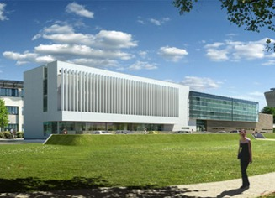
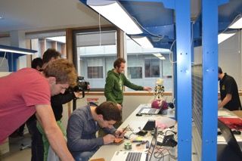
Des structures dédiées à l’innovation et au transfert de technologie (6000m²)
Objectifs de Bordeaux INP
Développer et valoriser l’activité de transfert de technologie
Affirmer son expertise au travers de plateaux technologiques
Contribuer au processus de l’innovation
Implication dans les structures dédiées au transfert
6 plateaux de transfert de technologie répartis
au sein des écoles
3 chaires industrielles / 1 chaire formation / 1 chaire UNESCO
5 pôles de compétitivité
6 clusters
4 groupements d’intérêt scientifique (GIS)
4 Instituts Carnot
Fondation Bordeaux Université
En 2019, c’est
190 contrats de
partenariats

Slide 19
Bordeaux INP, une structuration originale et performante

Slide 20
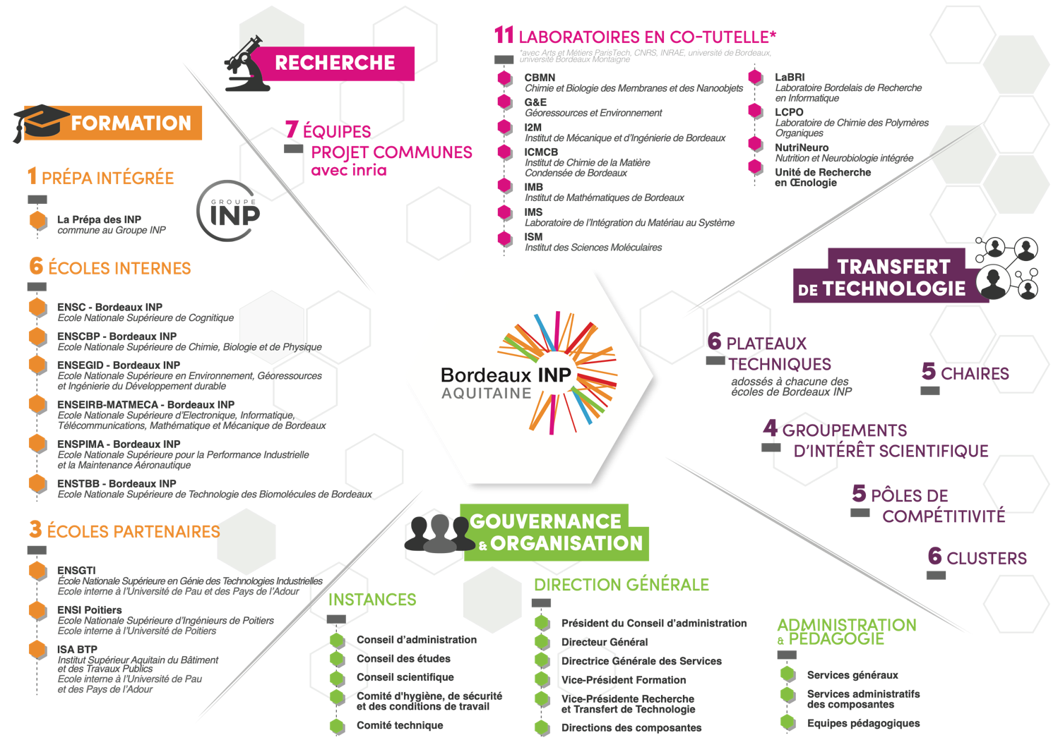

Slide 21


















Merci pour votre attention
© Bordeaux INP, © Fotolia, © shutterstock, © Noun Project

